Slide 1
«Условия успешного речевого развития в ДОУ в условиях ФГОС»
Муниципальное бюджетное дошкольное образовательное учреждение детский сад №4 «Солнышко»
Подготовил: учитель – логопед
1 кв.категории Смирнова И.А.

Slide 2
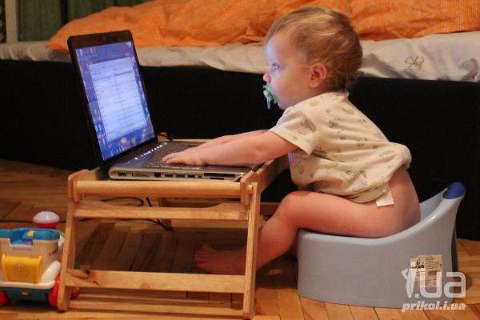
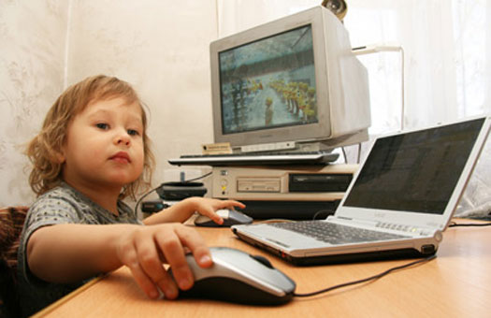
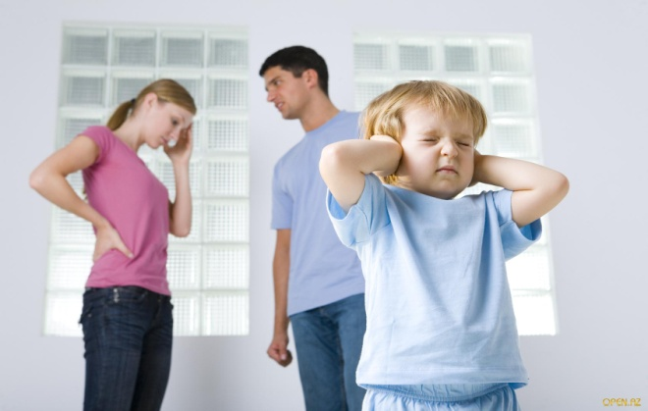
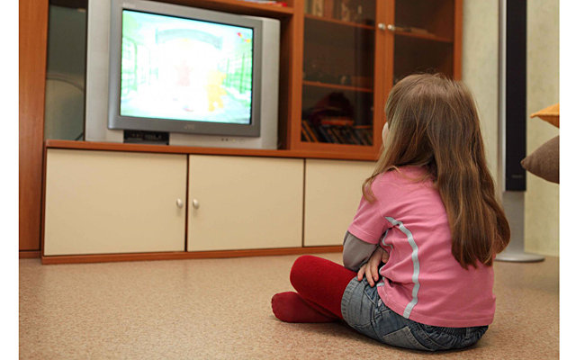
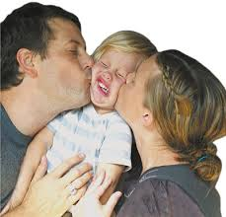
Актуальность проблемы речевого развития

Slide 3
Проблемы речи детей дошкольного возраста
Односложная, состоящая лишь из простых предложений речь. Неспособность грамматически правильно построить предложение.
Бедность речи. Недостаточный словарный запас.
Употребление нелитературных слов и выражений.
Бедная диалогическая речь: неспособность грамотно и доступно сформулировать вопрос, построить краткий или развёрнутый ответ.
Неспособность построить монолог: например, сюжетный или описательный рассказ на предложенную тему, пересказ текста своими словами.
Отсутствие логического обоснования своих утверждений и выводов.
Отсутствие навыков культуры речи: неумение использовать интонации, регулировать громкость голоса и темп речи и т. д.
Нечеткая дикция.

Slide 4
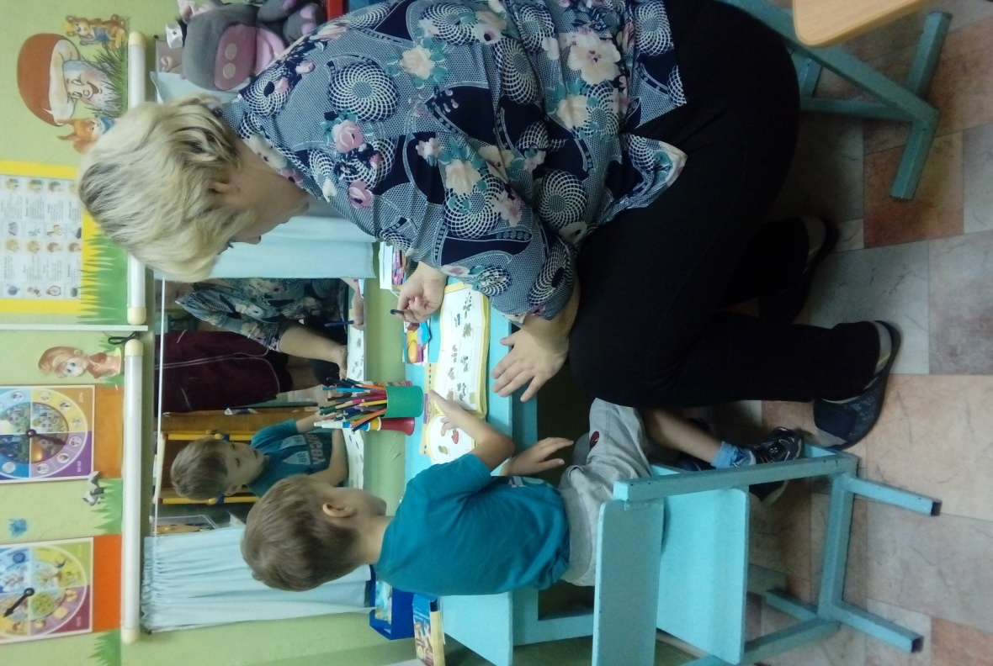
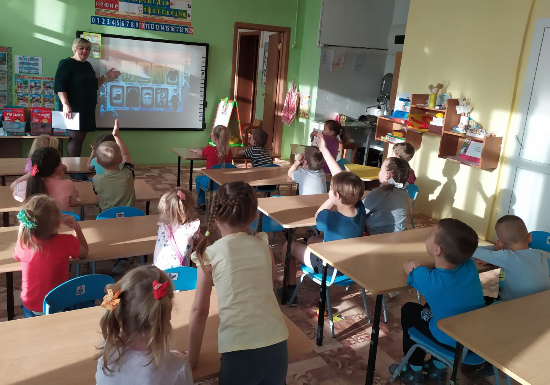
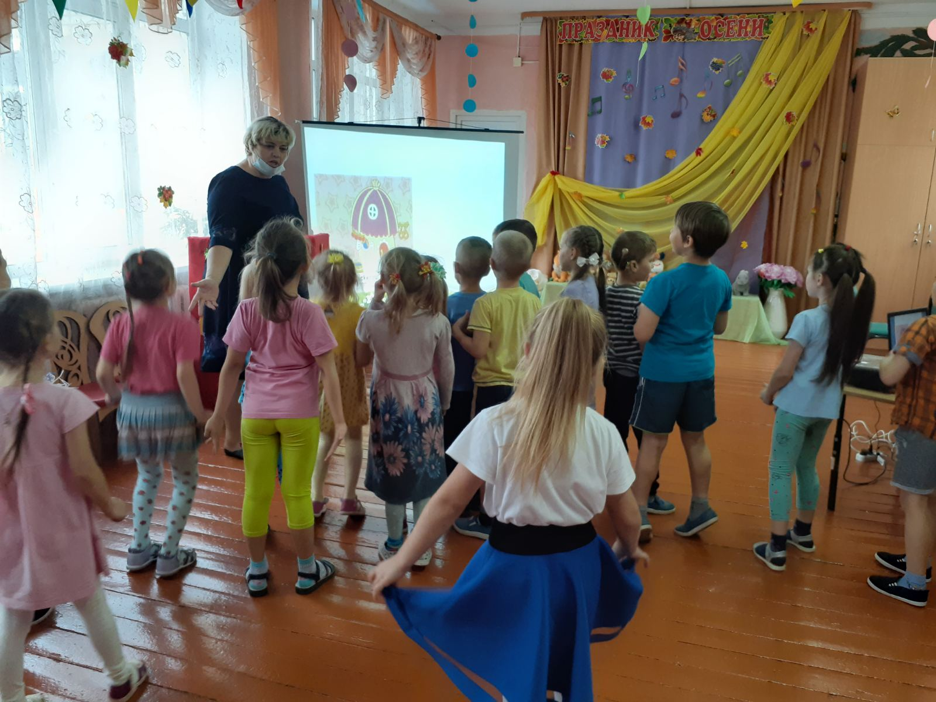
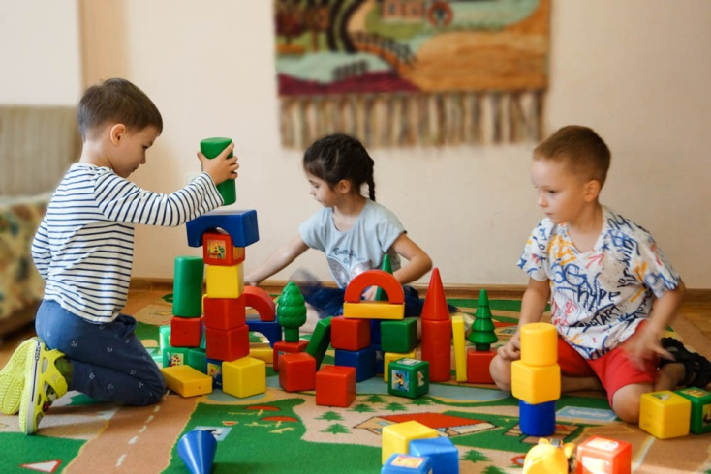
Условия успешного речевого развития

Slide 5
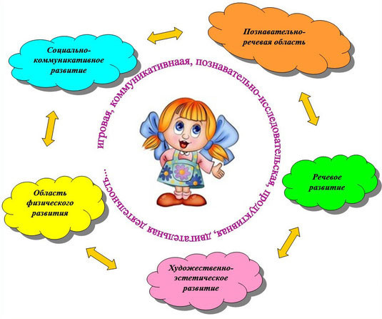
Современные образовательные технологии

Slide 6
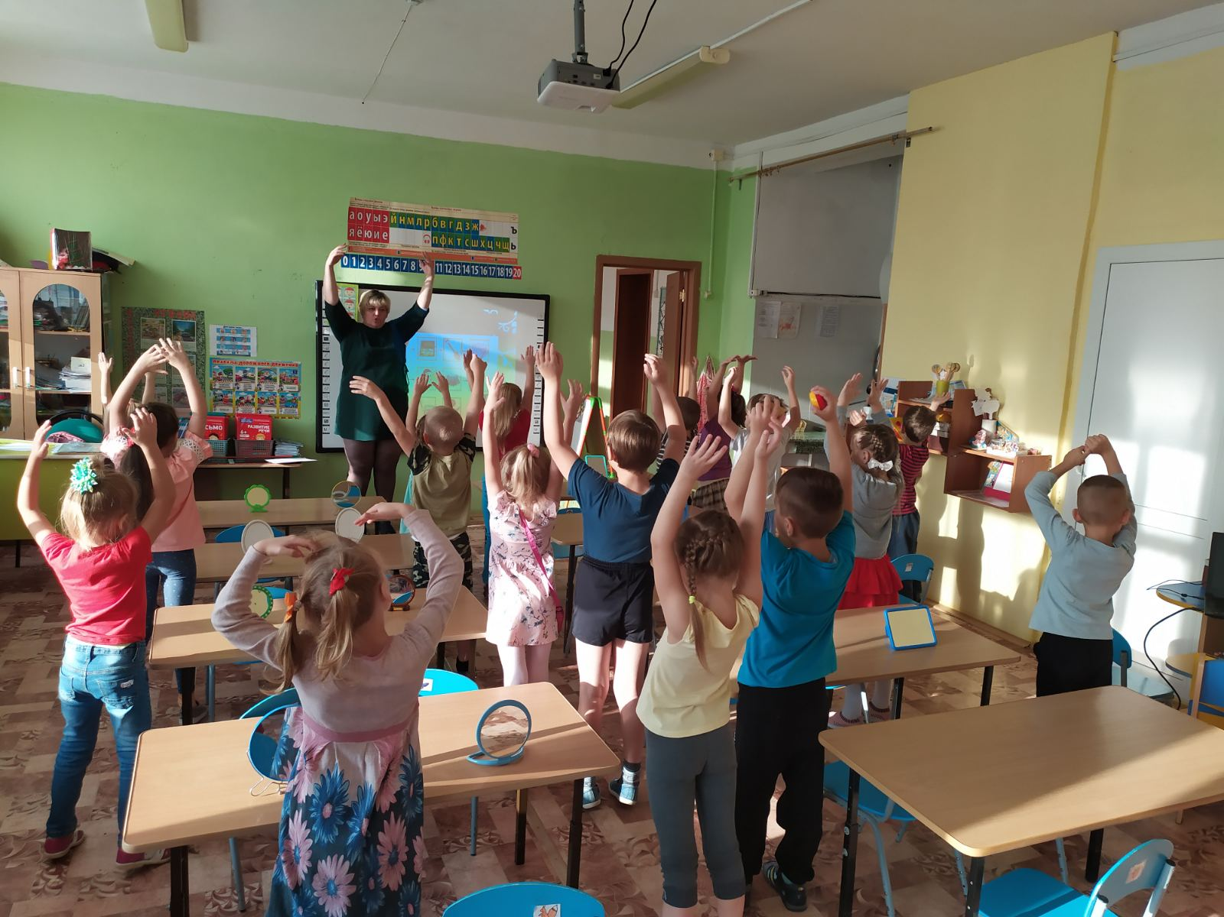
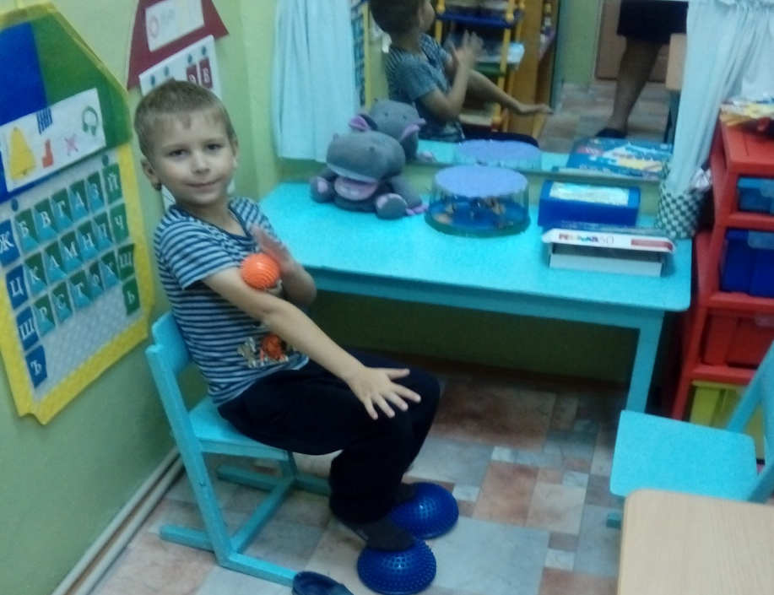
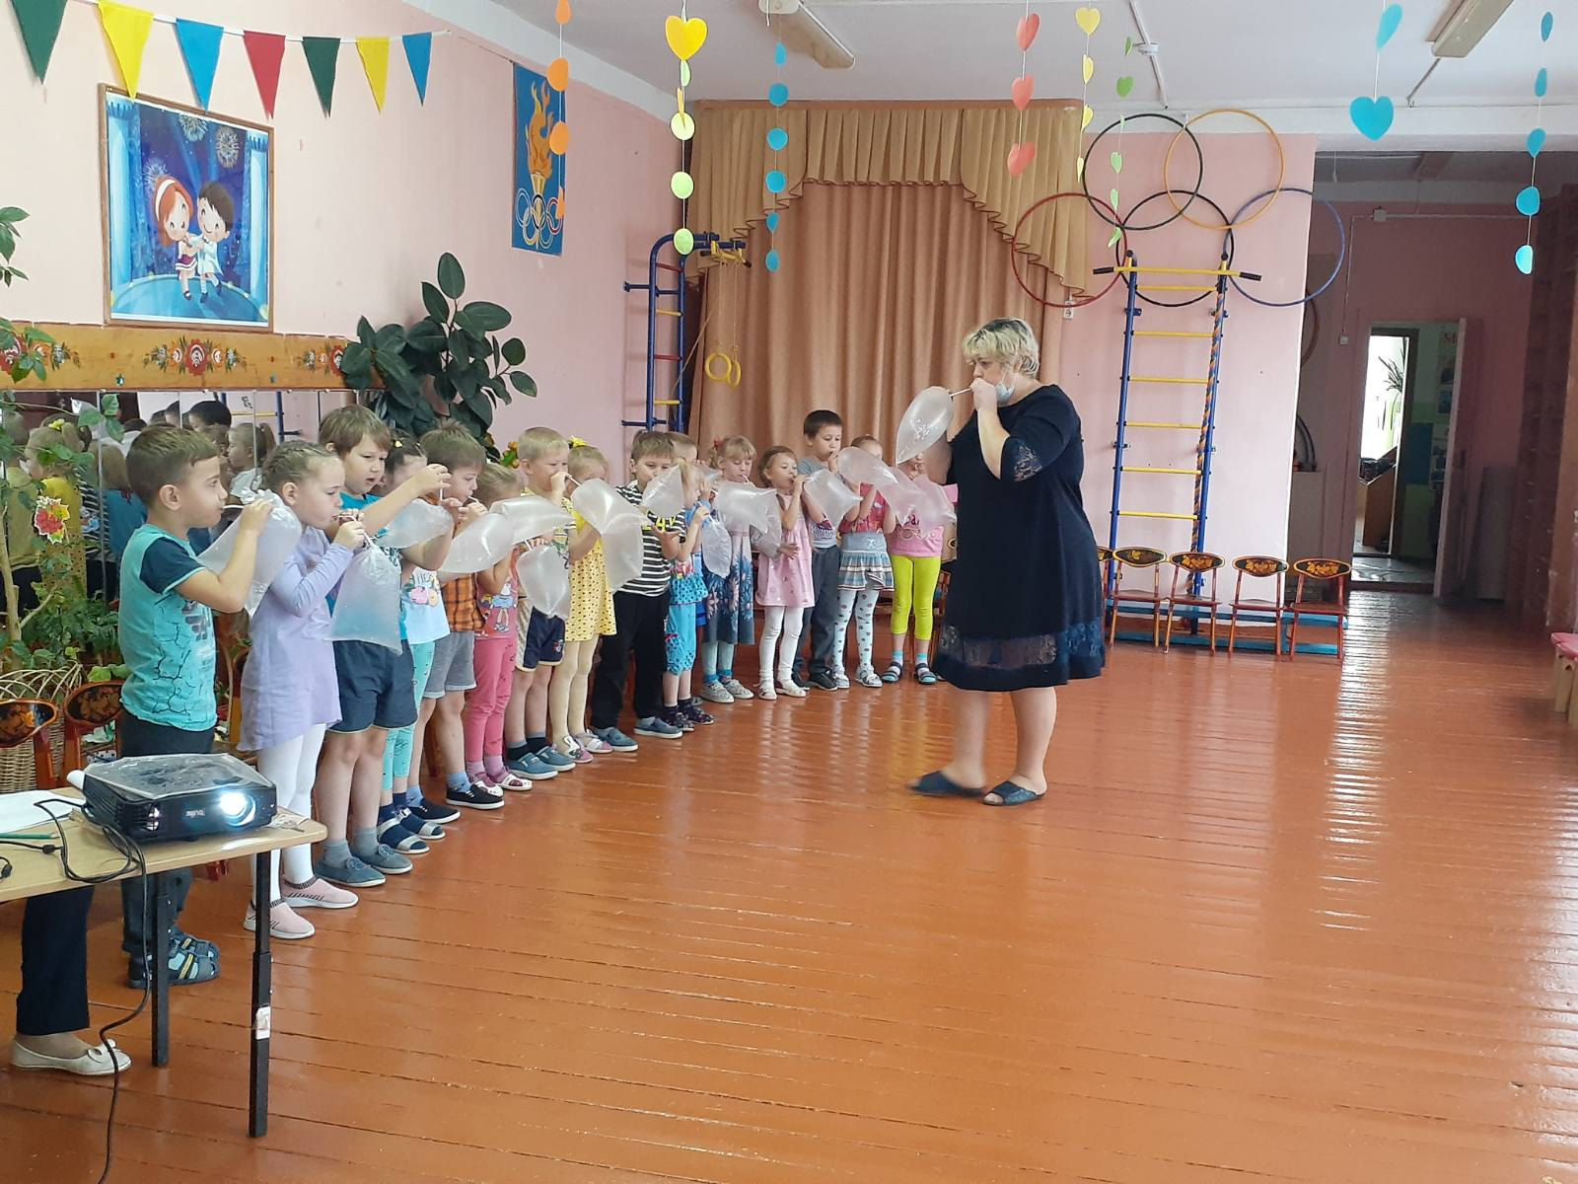
Современные образовательные технологии

Slide 7
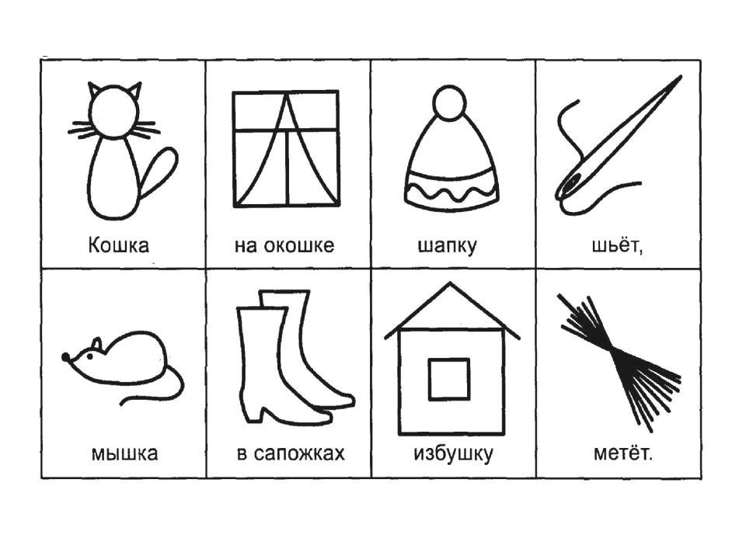
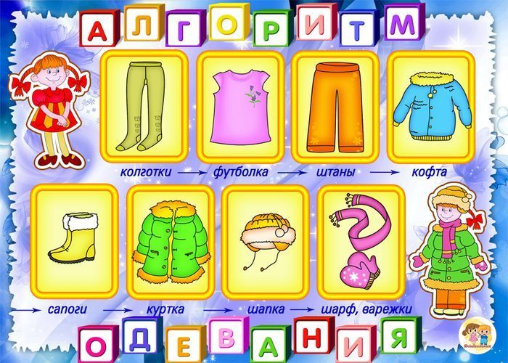
Метод наглядного моделирования

Slide 8
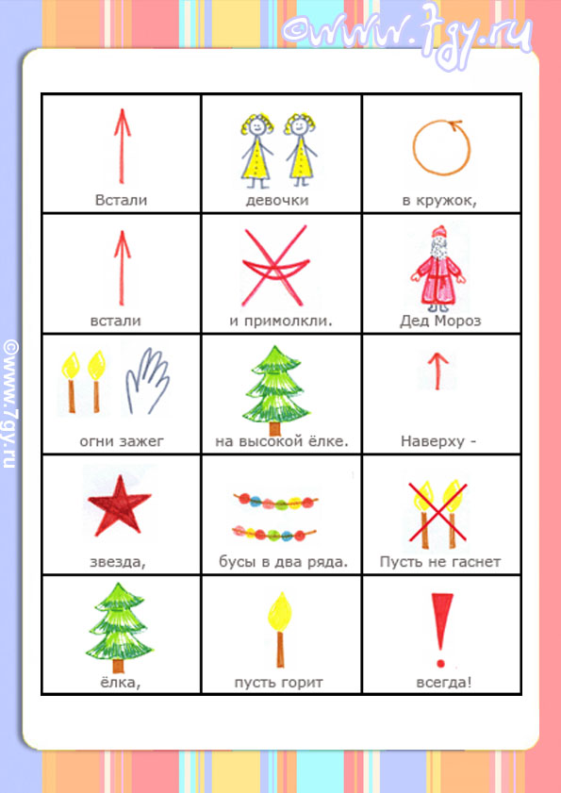

Slide 9
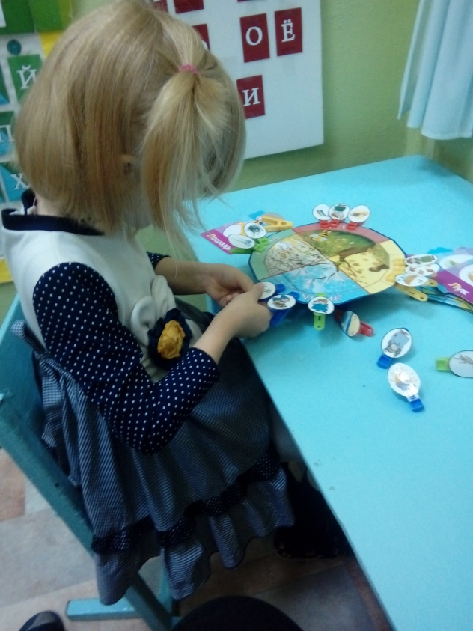
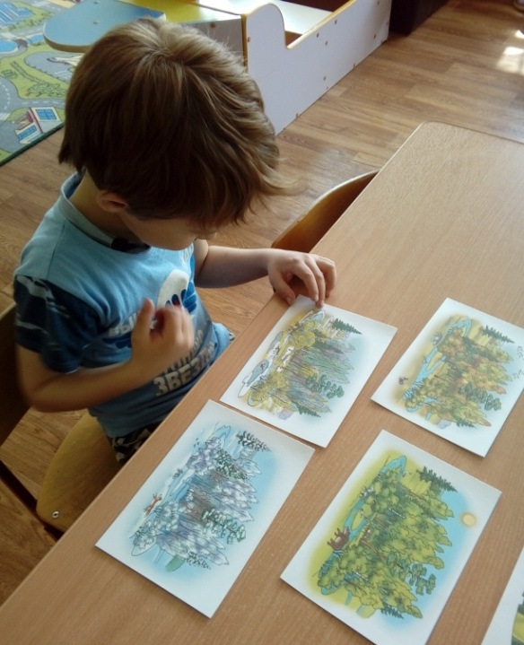
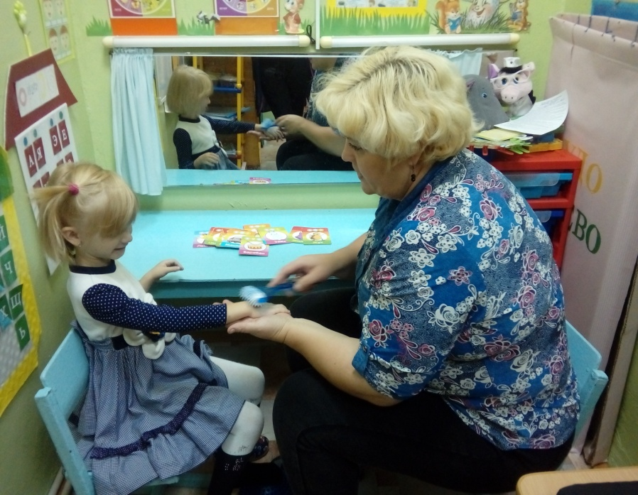
Методика формирования умений и навыков связной речи

Slide 10
Современные формы, методы работы по развитию речи
Скажи мне — и я забуду,
покажи мне — и я запомню,
дай мне сделать — и я пойму.
Метод - наглядный
Деятельность – познавательно - исследовательская
Прием - игровой

